Slide 1
Пейзаж в русской живописи

Slide 2
В.Э. Борисов - Мус атов

Slide 3
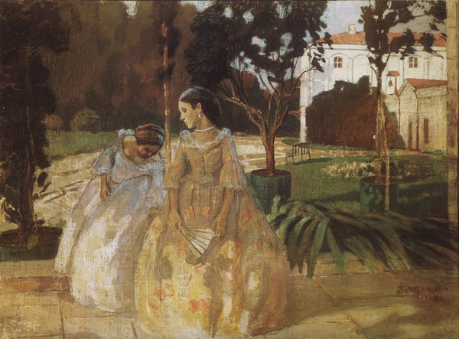
Гобелен (1901 г.)

Slide 4
Вершиной творчества художника явилась картина «Водоём» (1902), созданная в один из самых счастливых периодов его жизни

Slide 5
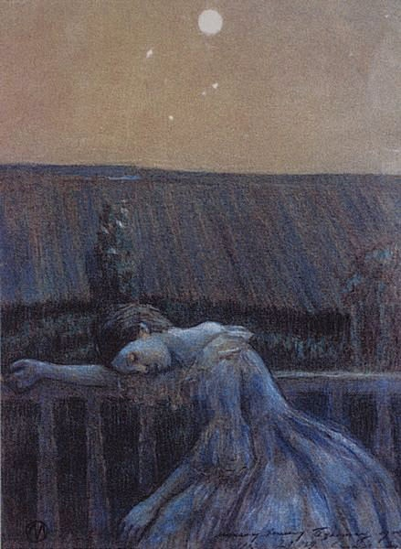
«На балконе. Таруса

Slide 6
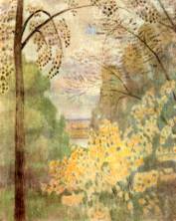
«Куст орешника»

Slide 7
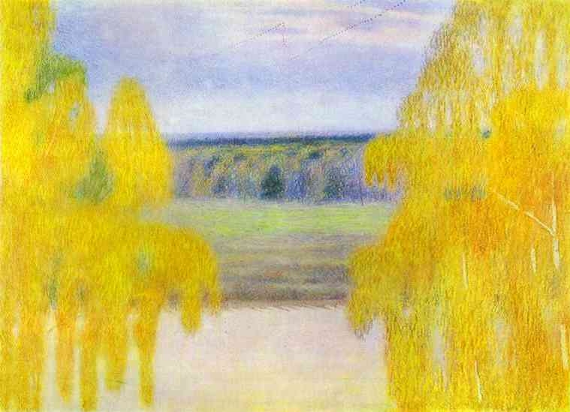
«Осенняя песнь» (1905 г.)

Slide 8
